Slide 1
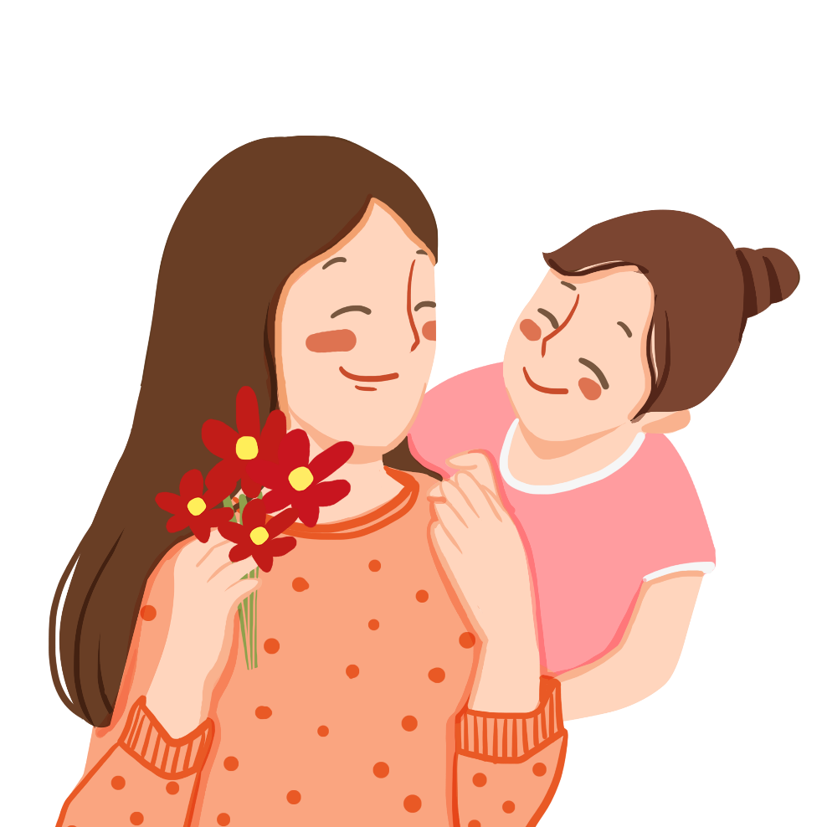
Chào mừng các con học sinh đến với tiết học
Môn: Tiếng Việt

Slide 2
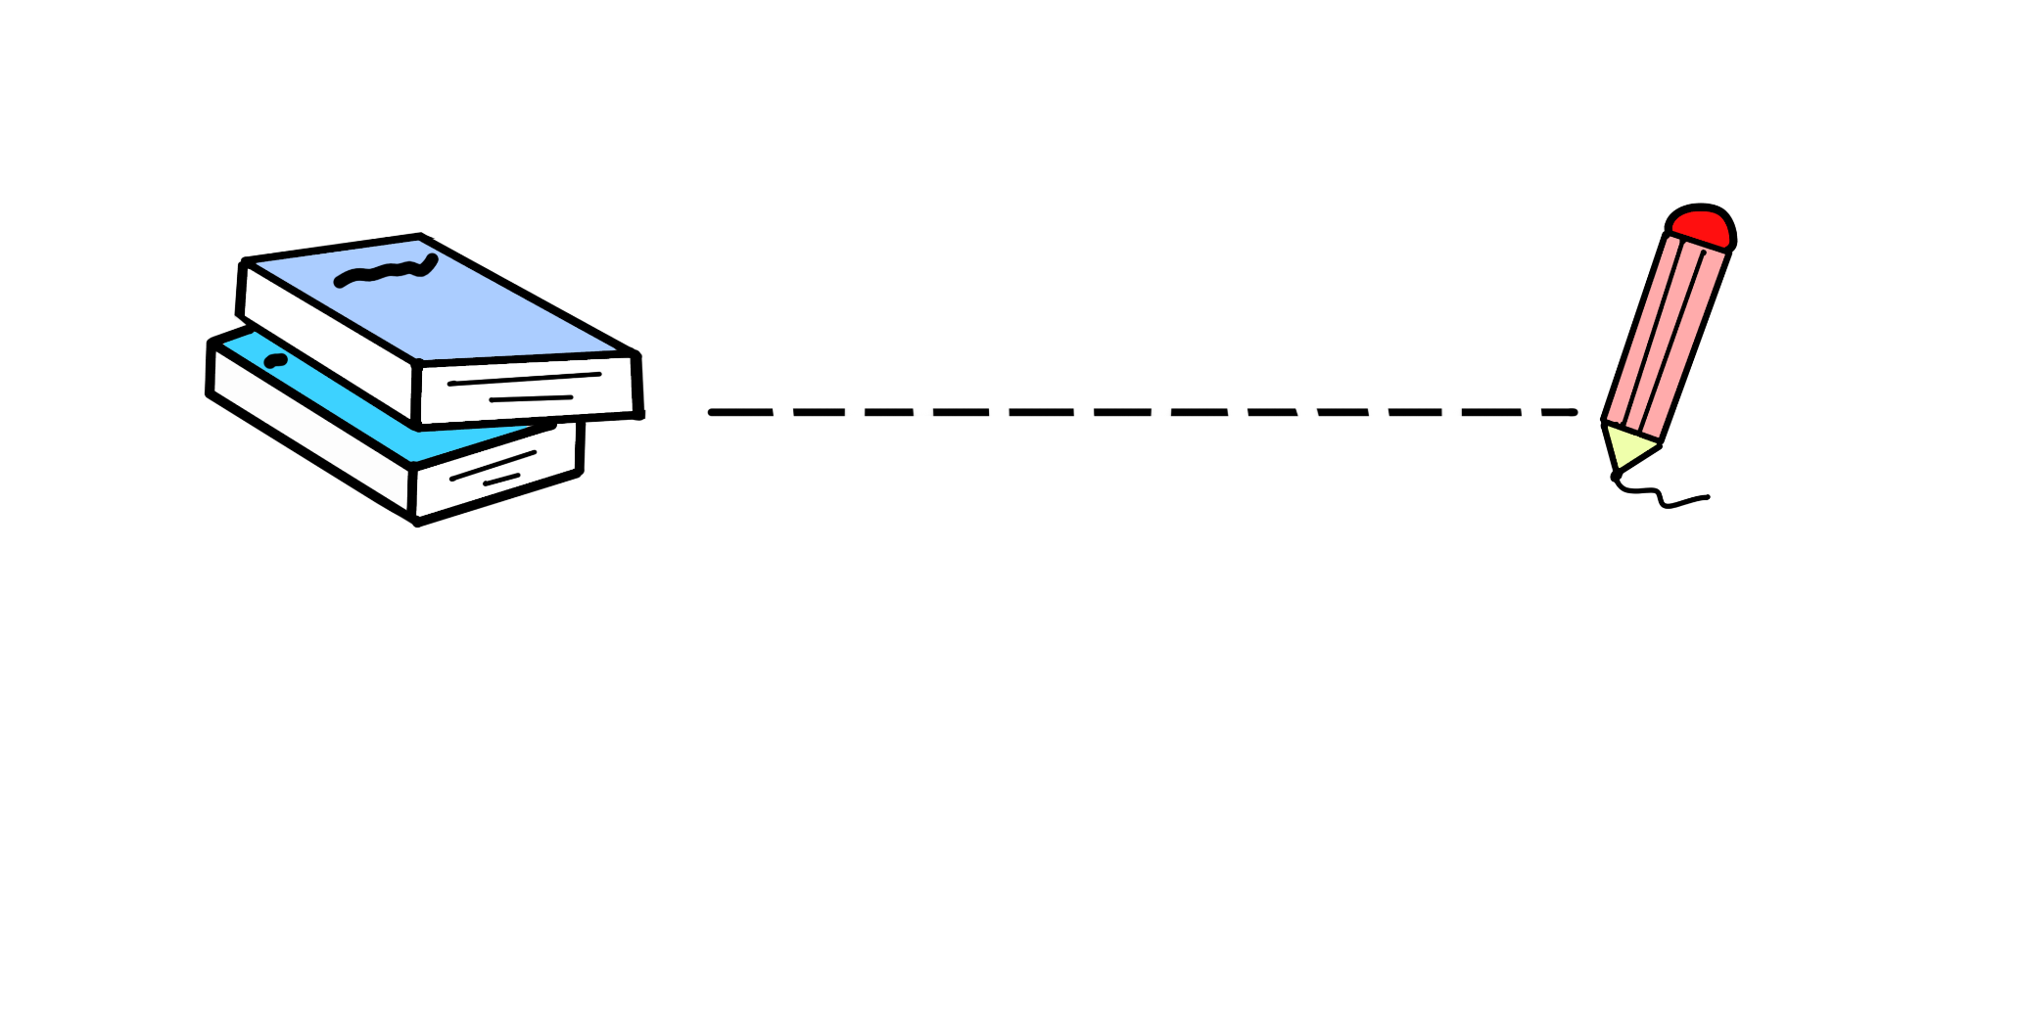

Slide 3
Notes:
HS xem xong video, TLN2 trả lời câu hỏi Kể về một hoạt động chung của gia đình em vào buổi tối.

Slide 5
Đọc đúng các từ khó, ngắt nghỉ đúng các từ ngữ trong bài.
Đọc trôi chảy toàn bài, bước đầu biết thể hiện cảm xúc.
Hiểu nghĩa của các từ khó, hiểu nội dung bài đọc.

Slide 7
LUYỆN ĐỌC
Thời gian vui nhất trong buổi tối của Thư và Hân là trước khi đi ngủ. Đã thành thói quen, ba mẹ con sẽ đọc sách, rồi thủ thỉ chuyện trò. Những câu chuyện của ba mẹ con thường nối vào nhau không dứt. Vì thế, sắp đến giờ ngủ, mẹ phải nói rành rọt từng chữ: Năm phút nữa thôi nhé. Nhưng đôi khi chính mẹ nấn ná nghe chuyện của con, làm năm phút cứ được cộng thêm mãi.
Ba mẹ con có nhiều điều để nói với nhau lắm. Hôm thì ba mẹ con bàn luận về các nhân vật trong quyển sách vừa đọc. Hôm thì mẹ kể cho hai chị em về công việc của mẹ. Có hôm, mẹ lại kể về ngày mẹ còn bé. Thỉnh thoảng, mẹ pha trò khiến hai chị em cười như nắc nẻ.
Hai chị em cũng líu lo kể chuyện cho mẹ nghe. Em Hân bao giờ cũng tranh kể trước. Em hay kể về các bạn ở lớp mẫu giáo, về những trò chơi em được cô dạy, hay những món quà chiều mà em ăn rồi lại muốn ăn thêm nữa. Thư thì kể cho mẹ nghe chuyện được cô giáo mời đọc bài văn trước cả lớp, về những bài toán thử trí thông minh các bạn thường đố nhau trong giờ ra chơi…
Ba mẹ con rúc rích mãi không chán. Chỉ là đến giờ ngủ thì phải ngủ thôi.
(Diệu Thúy)

Slide 8
1
Thời gian vui nhất trong buổi tối của Thư và Hân là trước khi đi ngủ. Đã thành thói quen, ba mẹ con sẽ đọc sách, rồi thủ thỉ chuyện trò. Những câu chuyện của ba mẹ con thường nối vào nhau không dứt. Vì thế, sắp đến giờ ngủ, mẹ phải nói rành rọt từng chữ: Năm phút nữa thôi nhé. Nhưng đôi khi chính mẹ nấn ná nghe chuyện của con, làm năm phút cứ được cộng thêm mãi.
Ba mẹ con có nhiều điều để nói với nhau lắm. Hôm thì ba mẹ con bàn luận về các nhân vật trong quyển sách vừa đọc. Hôm thì mẹ kể cho hai chị em về công việc của mẹ. Có hôm, mẹ lại kể về ngày mẹ còn bé. Thỉnh thoảng, mẹ pha trò khiến hai chị em cười như nắc nẻ.
Hai chị em cũng líu lo kể chuyện cho mẹ nghe. Em Hân bao giờ cũng tranh kể trước. Em hay kể về các bạn ở lớp mẫu giáo, về những trò chơi em được cô dạy, hay những món quà chiều mà em ăn rồi lại muốn ăn thêm nữa. Thư thì kể cho mẹ nghe chuyện được cô giáo mời đọc bài văn trước cả lớp, về những bài toán thử trí thông minh các bạn thường đố nhau trong giờ ra chơi…
Ba mẹ con rúc rích mãi không chán. Chỉ là đến giờ ngủ thì phải ngủ thôi.
(Diệu Thúy)
2
3

Slide 9
nấn ná
nắc nẻ
rành rọt
rúc rích

Slide 10
Năm phút nữa thôi nhé.
Chỉ là đến giờ ngủ thì phải ngủ thôi.

Slide 12
Nhân dịp Ngày của Mẹ, chị em Thư và Hân rất muốn có hoa tặng mẹ. Các em hãy giúp Thư và Hân nhận hoa bằng cách trả lời hết 5 câu hỏi sau nhé!

Slide 13
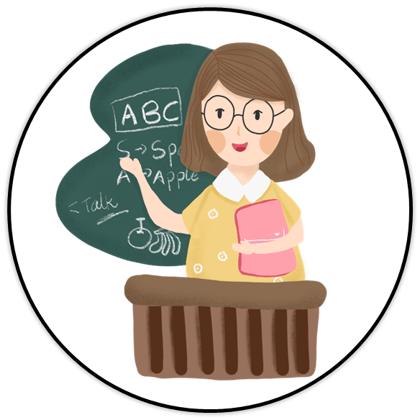
TRẢ LỜI CÂU HỎI
Chi tiết nào cho thấy ba mẹ con Thư rất thích trò chuyện với nhau trước khi đi ngủ?
Nêu cảm nghĩ của em sau khi đọc câu chuyện.
Câu 1
Câu 5
Vì sao thời gian trò chuyện của ba mẹ con cứ được cộng thêm mãi?
Đóng vai Thư hoặc Hân nhắc lại những chuyện mình đã kể cho mẹ nghe.
Câu 2
Câu 4
Câu 3
Mẹ đã kể cho chị em Thư những chuyện gì?
Notes:
Kích vào CÂU 1, CÂU 2, CÂU 3, CÂU 4, CÂU 5 để đến với gợi ý và câu trả lời của từng câu

Slide 14
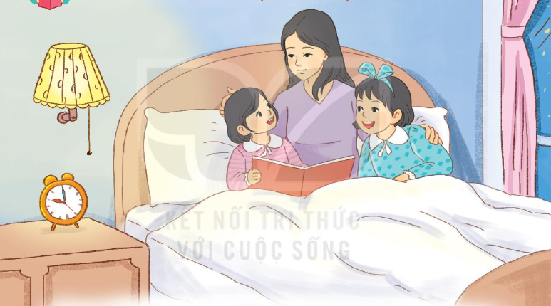
Câu 1. Chi tiết nào cho thấy ba mẹ con Thư rất thích trò chuyện với nhau trước khi đi ngủ?
Thời gian vui nhất trong buổi tối của Thư và Hân là trước khi đi ngủ. Đã thành thói quen, ba mẹ con sẽ đọc sách, rồi thủ thỉ chuyện trò. Những câu chuyện của ba mẹ con thường nối vào nhau không dứt. Vì thế, sắp đến giờ ngủ, mẹ phải nói rành rọt từng chữ: Năm phút nữa thôi nhé. Nhưng đôi khi chính mẹ nấn ná nghe chuyện của con, làm năm phút cứ được cộng thêm mãi.
Ba mẹ con rúc rích mãi không chán.
Notes:
Kích vào hình quyển sách về quay lại màn hình chính của câu hỏi

Slide 15
Câu 2. Vì sao thời gian trò chuyện của ba mẹ con cứ được cộng thêm mãi?
Vì ba mẹ con có nhiều điều để nói với nhau, để kể cho nhau nghe, để nghe kể, ... VD: cùng bàn luận, mẹ kể, con kể, cười đùa,...
Notes:
Kích vào hình quyển sách về quay lại màn hình chính của câu hỏi

Slide 16
Câu 3. Mẹ đã kể cho chị em Thư những chuyện gì?
Ba mẹ con có nhiều điều để nói với nhau lắm. Hôm thì ba mẹ con bàn luận về các nhân vật trong quyển sách vừa đọc. Hôm thì mẹ kể cho hai chị em về công việc của mẹ. Có hôm, mẹ lại kể về ngày mẹ còn bé. Thỉnh thoảng, mẹ pha trò khiến hai chị em cười như nắc nẻ.
Notes:
Kích vào hình quyển sách về quay lại màn hình chính của câu hỏi

Slide 17
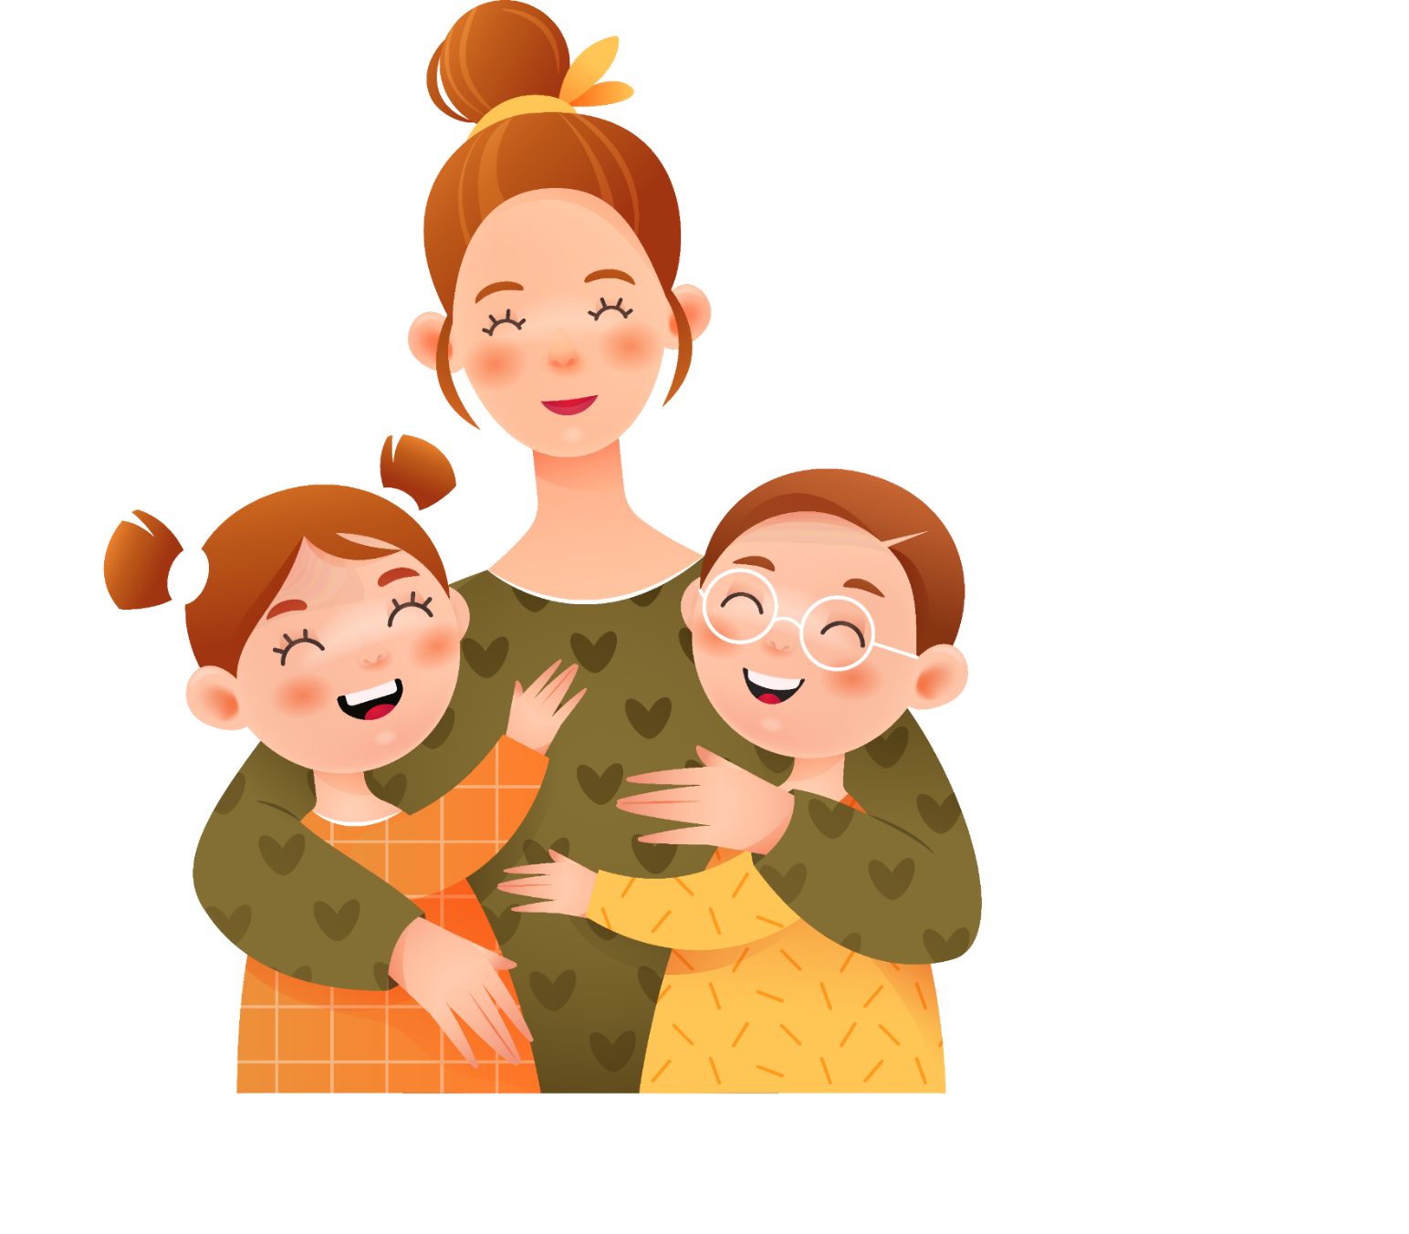
Câu 4. Đóng vai Thư hoặc Hân nhắc lại những chuyện mình đã kể cho mẹ nghe.
Notes:
Kích vào hình quyển sách về quay lại màn hình chính của câu hỏi

Slide 18
Câu 5. Nêu cảm nghĩ của em sau khi đọc câu chuyện.
CHIA SẺ
Notes:
Kích vào hình quyển sách về quay lại màn hình chính của câu hỏi

Slide 20
LUYỆN ĐỌC
Thời gian vui nhất trong buổi tối của Thư và Hân là trước khi đi ngủ. Đã thành thói quen, ba mẹ con sẽ đọc sách, rồi thủ thỉ chuyện trò. Những câu chuyện của ba mẹ con thường nối vào nhau không dứt. Vì thế, sắp đến giờ ngủ, mẹ phải nói rành rọt từng chữ: Năm phút nữa thôi nhé. Nhưng đôi khi chính mẹ nấn ná nghe chuyện của con, làm năm phút cứ được cộng thêm mãi.
Ba mẹ con có nhiều điều để nói với nhau lắm. Hôm thì ba mẹ con bàn luận về các nhân vật trong quyển sách vừa đọc. Hôm thì mẹ kể cho hai chị em về công việc của mẹ. Có hôm, mẹ lại kể về ngày mẹ còn bé. Thỉnh thoảng, mẹ pha trò khiến hai chị em cười như nắc nẻ.
Hai chị em cũng líu lo kể chuyện cho mẹ nghe. Em Hân bao giờ cũng tranh kể trước. Em hay kể về các bạn ở lớp mẫu giáo, về những trò chơi em được cô dạy, hay những món quà chiều mà em ăn rồi lại muốn ăn thêm nữa. Thư thì kể cho mẹ nghe chuyện được cô giáo mời đọc bài văn trước cả lớp, về những bài toán thử trí thông minh các bạn thường đố nhau trong giờ ra chơi…
Ba mẹ con rúc rích mãi không chán. Chỉ là đến giờ ngủ thì phải ngủ thôi.
(Diệu Thúy)

Slide 21
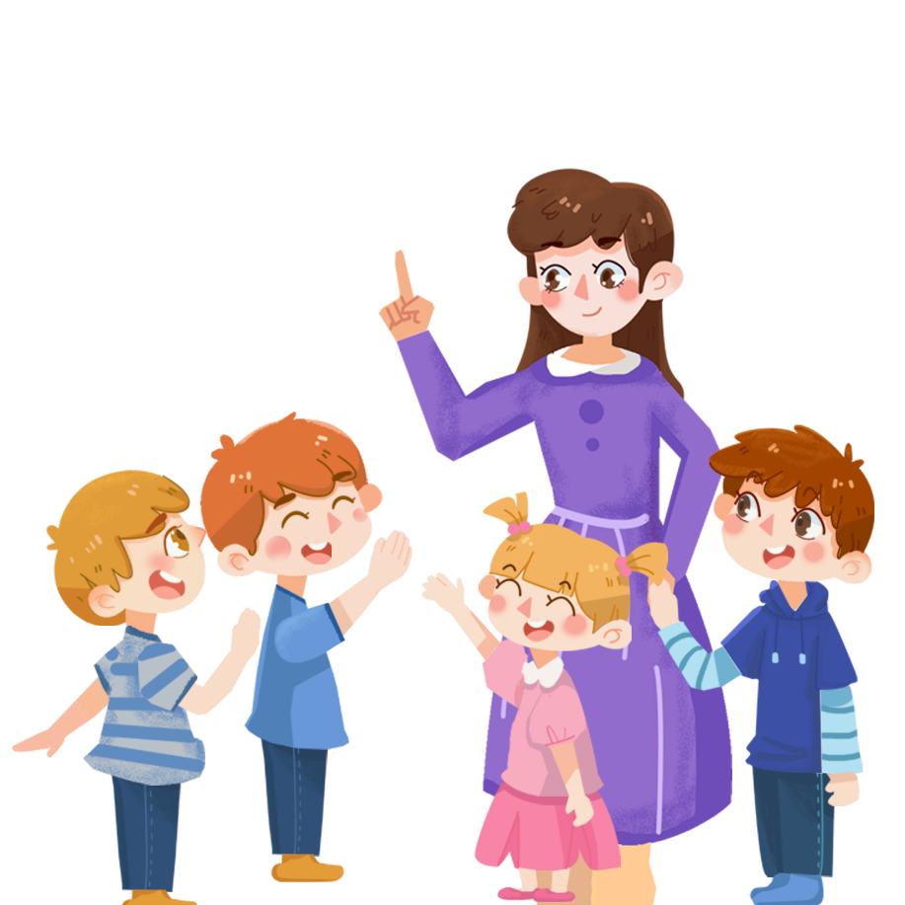
THI ĐỌC

Slide 22
Đọc đúng các từ khó, ngắt nghỉ đúng các từ ngữ trong bài.
Đọc trôi chảy toàn bài, bước đầu biết thể hiện cảm xúc.
Hiểu nghĩa của các từ khó, hiểu nội dung bài đọc.

Slide 24
Đọc được bài về hoạt động của người thân trong gia đình và viết những thông tin về bài đọc theo phiếu đọc sách theo mẫu.
Chia sẻ về nhân vật yêu thích nhất trong chuyện đã đọc.

Slide 25
1. Tìm đọc câu chuyện, bài văn, bài thơ,… về hoạt động của người thân trong gia đình và viết phiếu đọc sách theo mẫu.
PHIẾU ĐỌC SÁCH
Ngày đọc: (…) Số câu đố đã đọc: (…) Các đồ vật được nói đến: (…)
Câu đố em thấy dễ đoán nhất: (…) | Câu đố em thấy khó đoán nhất: (…)
Mức độ yêu thích:

Slide 26
MẸ CỦA EM
Ở nhà, em có mẹ Bao việc mẹ phải lo Thúc khuya mà dậy sớm Mẹ chăm công việc nhà.
Thế mà cứ đúng giờ Mẹ gọi thức em dậy Nhắc gọn gàng đầu tóc Việc nào vào việc ấy Để em kịp đến trường.
Mẹ đã sinh ra em Đã vì em vất vả Thương mẹ, em thầm hứa Ngoan ngoãn và giỏi giang.
Trần Quang Vịnh

Slide 27
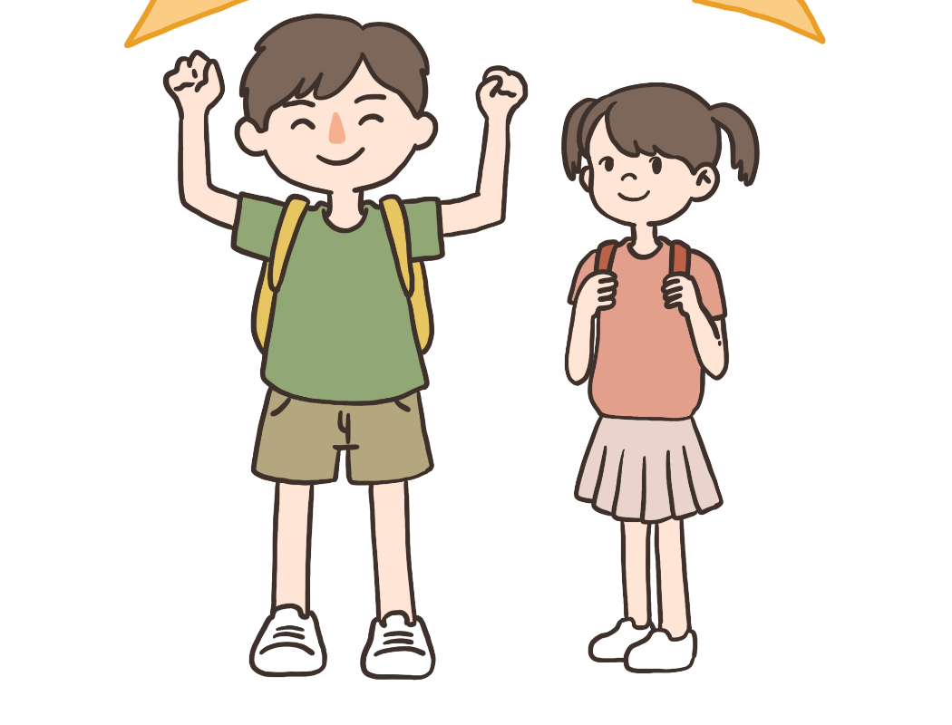
2. Chia sẻ với bạn về những nhân vật em yêu thích nhất: Nhân vật đó làm gì? Nhân vật đó có gì thú vị? Em học hỏi được điều gì ở nhân vật đó?

Slide 28
Đọc lại bài và trả lời lại câu hỏi
Tìm thêm câu chuyện, bài văn, bài thơ,… về hoạt động của người thân trong gia đình và viết phiếu đọc sách theo mẫu.
Chuẩn bị bài học sau

